Slide 1

2. ura
2. RAZRED
OŠ Šmarje pri Kopru
šol. leto 2020/2021
učiteljica Ena Bissachi

Slide 2
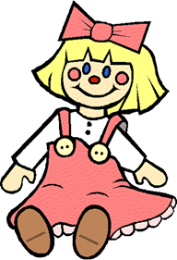

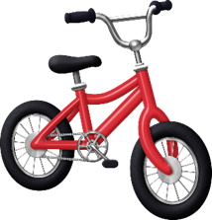



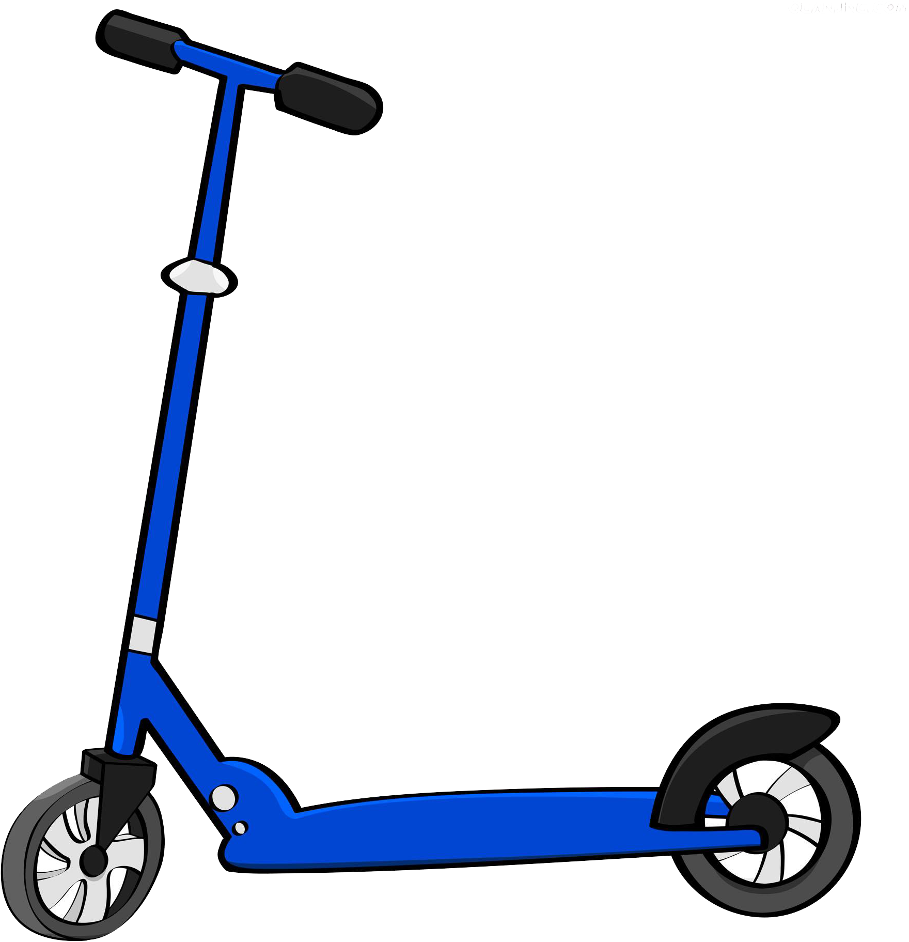

Najprej poslušaj posnetek na škatli, nato po vsakem kliku, pritisni na zvočnik na vsaki igrači.
ČE ŽELIŠ, NAJPREJ PONOVI POIMENOVANJA ZA IGRAČE.
TOY BOX

Slide 3
DANES BOMO POVADILI PREPOZNAVANJE IN IZGOVORJAVO POSAMEZNIH IGRAČ.

Slide 4

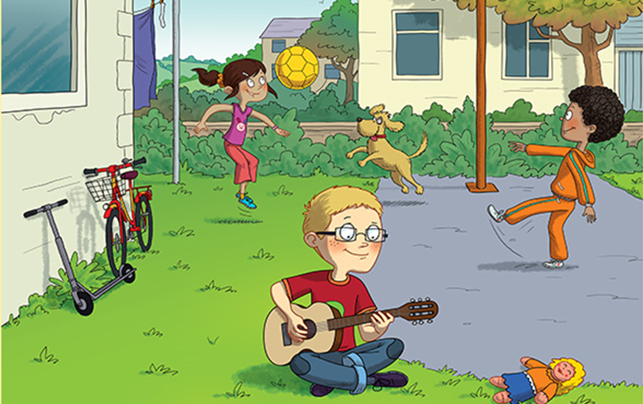
TOUCH THE … Let us play a game.

Slide 5

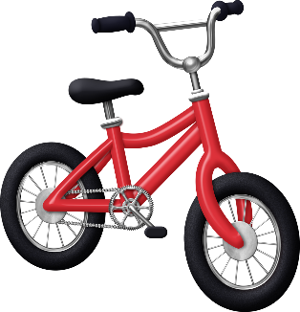
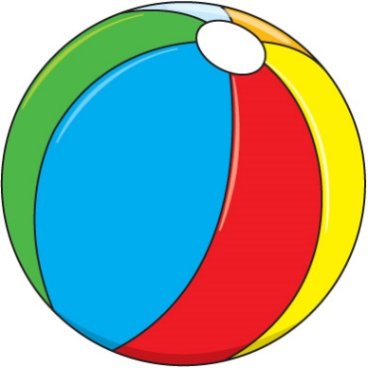
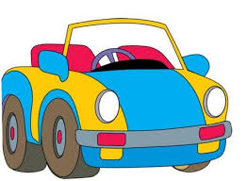

1. V posameznem okvirčku poišči, pokaži in glasno poimenuj:
A SCOOTER
A BIKE
A CAR
A DOLL

Slide 6

A BALL
A BIKE
A GUITAR
A DOLL

Slide 7
LET US PLAY „What's missing?“
Oglej si naslednje zaporedje igrač in ugotovi, katera manjka na posameznem posnetku. Glasno jo izgovori.
1.
2.
3.
4.
5.

